Slide 1
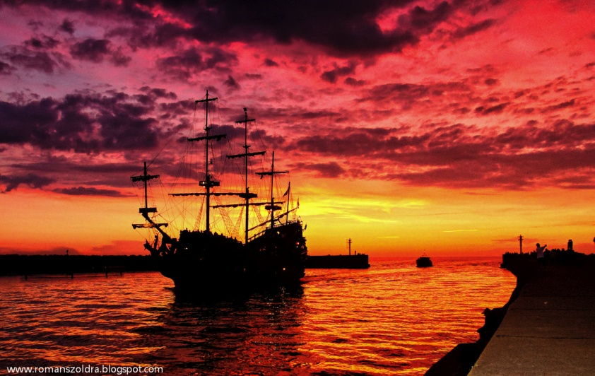
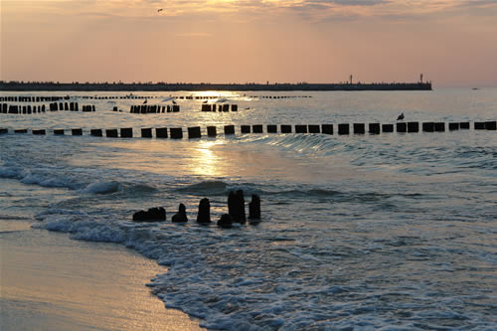
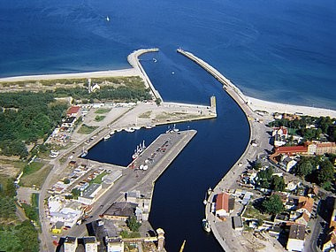
Moje Wakacje

Slide 2
USTKA
Zobaczyłem
-Latarnia Morska w Ustce położona na polskim wybrzeżu Bałtyku. Została zbudowana w 1892 roku.
-Sztuczne ognie w Ustce - festiwal odbywający się corocznie w Ustce od 2001 roku z przerwą w 2002. Przez pierwsze 8 edycji znany jako Ustecki Festiwal Sztucznych Ogni. Festiwal odbywa się zawsze w okolicach pierwszego weekendu lipca i trwa zazwyczaj 3-4 dni.

Slide 3
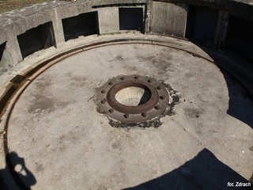
- Rezerwat przyrody Buczyna obejmuje powierzchnię prawie 20 hektarów, fragment pradoliny Słupi. Rezerwat powstał w 1988 roku na obszarze Pobrzeża Słowińskiego. Jest to teren, który porasta buczyna niżowa. Oprócz stuletnich buków rosną w nim także dąb szypułkowy i brzoza brodawkowata.
- Bunkry Bluchera budowane były przez Niemców na przełomie 1938 i 1939 roku. Złożoną z czterech dział kalibru 105 mm baterię zaczęto budować na wydmie tuż przy porcie. A oto i bateria:

Slide 4
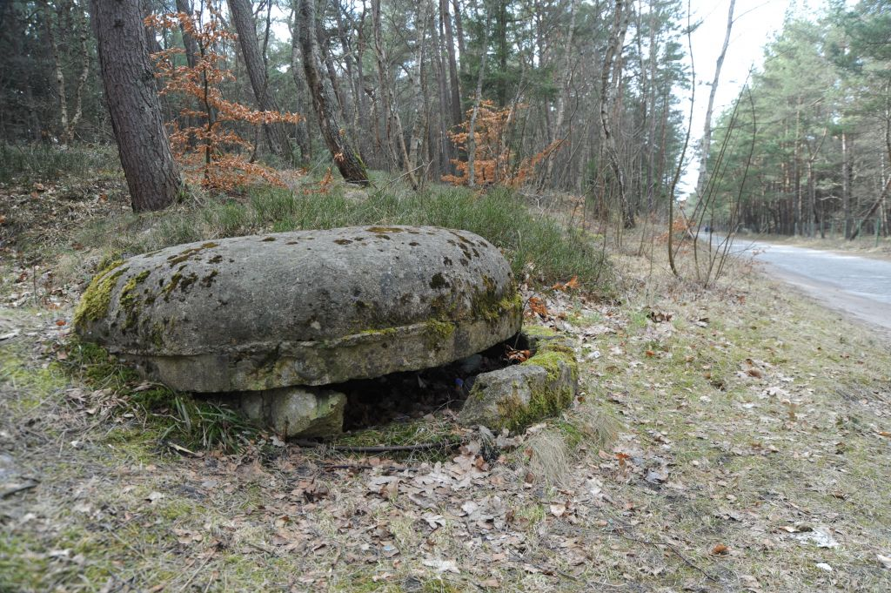
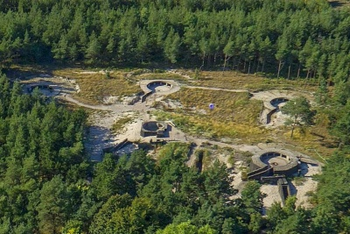
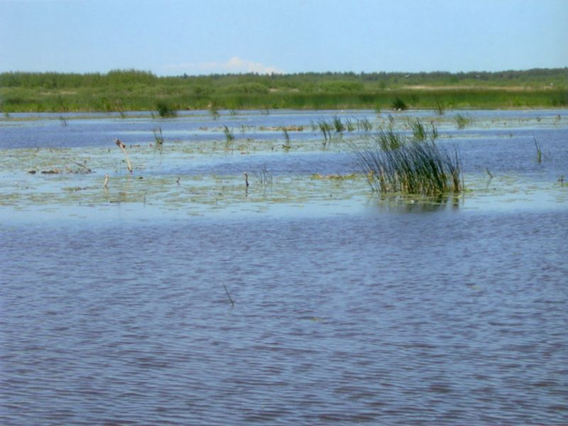
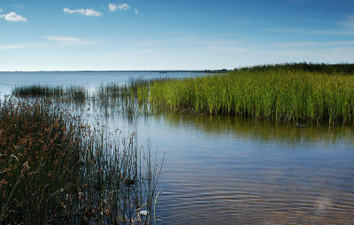
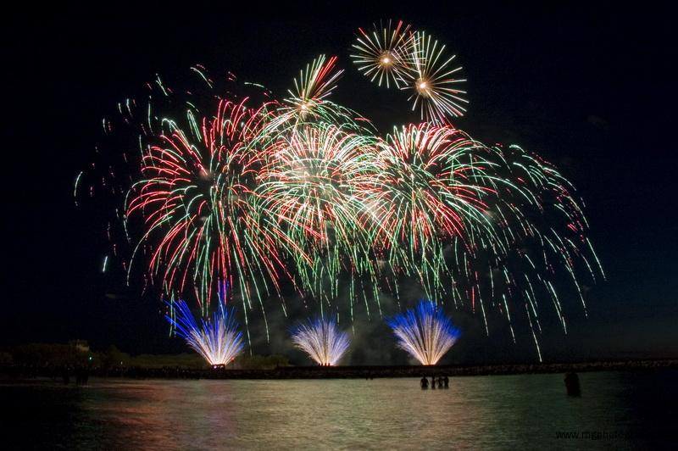
Oto parę zdjęć

Slide 5
Niechorze
Najciekawszą atrakcją jaką tam widziałem był Park Miniatur Latarni Morskich
W parku dumnie prezentują się miniatury wszystkich latarni morskich polskiego wybrzeża w skali 1:10.
Bliźniakiem tego parku jest Park Miniatur Zabytków Dolnego Śląska , znajdujący się w Kowarach.
Zwiedzanie parków trwa około jednej godziny.

Slide 6
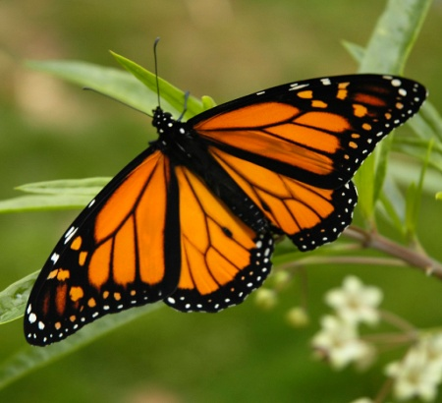
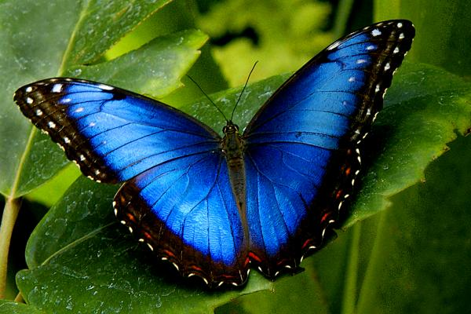
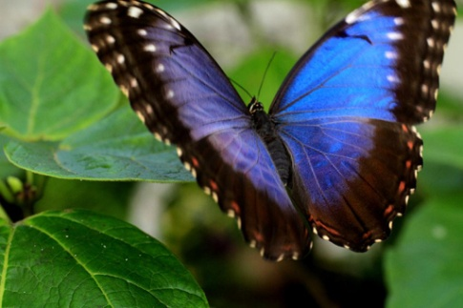
Również Motylarnia była super. Były różne rodzaje motyli z całego świata takie jak:
- ,,Monarcha’’ z Afryki,
- ,,Blue Morpho’’ z Ameryki Łacińskiej,
- ,,Żeglarza’’ z Singapuru.

Slide 7
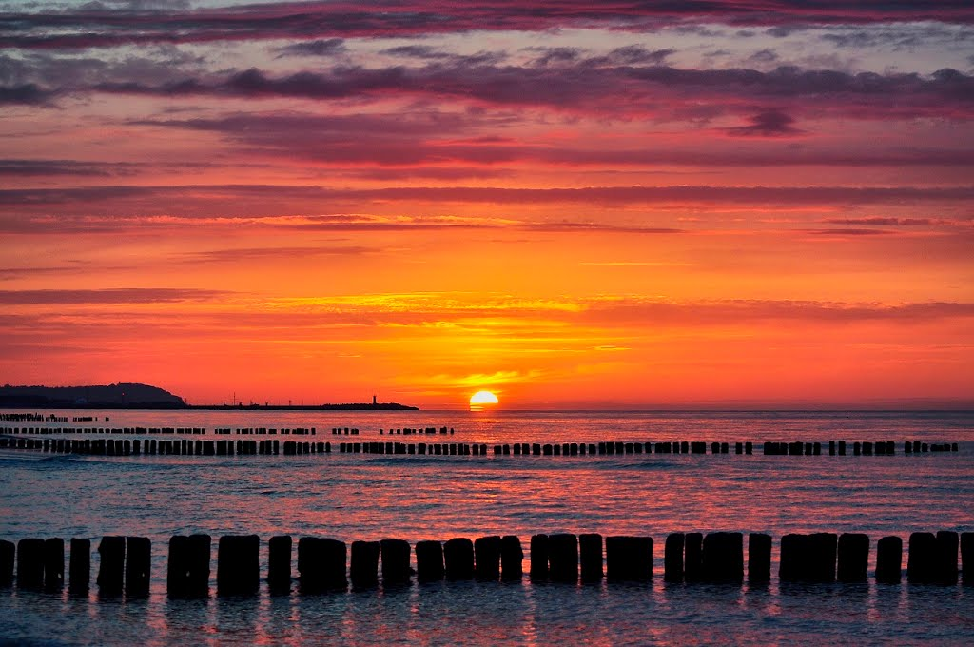
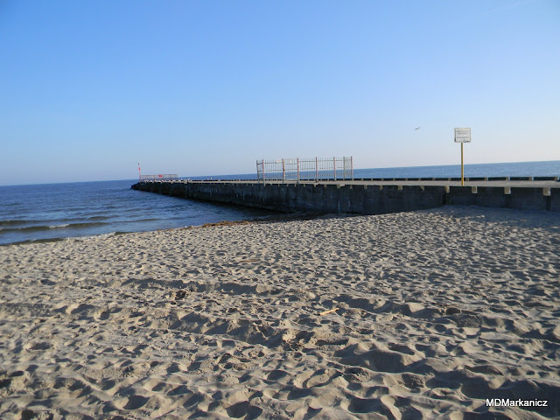
Gdy byliśmy na plaży oprócz zabaw i kąpieli w morzu często chodziliśmy na molo zobaczyć jak rybacy łowią ryby ,ale także obserwować piękno krajobrazu i zachody słońca.

Slide 8
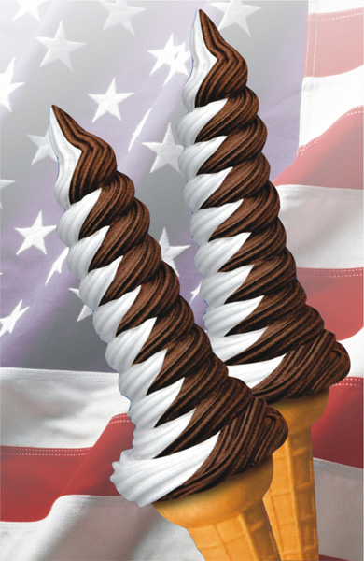
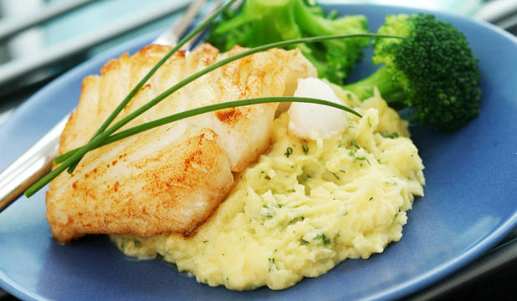
Nad morzem najbardziej lubię
-Spacery brzegiem morza z rodzicami i bratem.
-Smaczne lody ,które mogę jeść dowoli ☺.
-Najlepsze smażone ryby bez ości.

Slide 9
KONIEC
Przygotował
Mateusz
Ciszewski
Kl.VId

